Slide 1
15 ŞUBAT 2023 Yalova
YALOVA ÜNİVERSİTESİ
AKREDİTASYON ÇALIŞMALARI TOPLANTISI-I

Slide 2
Giriş
2
Kurum İç Değerlendirme Raporu (KİDR);
Kurumun yıllık iç değerlendirme süreçlerini izlemek,
Değerlendirme Programlarında (Kurumsal Dış Değerlendirme, Kurumsal Akreditasyon, İzleme ve Ara Değerlendirme) esas alınmak üzere
kurum tarafından her yıl hazırlanır ve Yükseköğretim Kalite Kuruluna (YÖKAK) sunulur.

Slide 3
Amaç
3
KİDR’nin amacı, kurumun kendi güçlü ve gelişmeye açık yönlerini tanımasına ve iyileştirme süreçlerine katkı sağlamaktır.
Kuruma ait KİDR, kurumun öz değerlendirme çalışmalarının en önemli çıktısıdır.
Olgunluk düzeyi yüksek bir KİDR ancak yıl içerisinde iç kalite güvencesi sistemi ve iç değerlendirme çalışmalarının etkin ve etkili gerçekleştirilmesi ile mümkündür.

Slide 4
Amaç
4
Raporun hazırlık süreci, kurumun Kurumsal Dış Değerlendirme, Kurumsal Akreditasyon, İzleme ve Ara Değerlendirme süreçlerinden en üst düzeyde fayda görmesini sağlayan önemli fırsatlardan biridir.
KİDR, paydaşlarla iletişim ve iş birliği, öz değerlendirme çalışmaları ve kalite güvencesi kültürünün yaygınlaştırılması ve içselleştirilmesi amacıyla kullanılmalıdır.

Slide 5
Amaç
5
Raporun hazırlanma sürecinin kuruma katkısının arttırılması amacıyla;
Çalışmalarda kapsayıcılık ve katılımcılığın sağlanması,
Bürokratik veri yönetiminden daha ziyade süreç yönetimi yaklaşımının benimsenmesi,
Kalite komisyonu çalışmalarında şeffaflığın sağlanması ve
Sürekli eğitim çalışmalarıyla desteklenmesi
beklenmektedir.

Slide 6
İçerik
6
KİDR’de iç kalite güvencesi sisteminin olgunluk düzeyi kapsamda ÜNİVERSİTENİN;
Değerleri, misyon ve hedefleriyle uyumlu olarak; süreçlerinde sahip olduğu kaynakları ve yetkinlikleri nasıl planladığı ve yönettiği,
Kurum genelinde ve süreçler bazında izleme ve iyileştirmelerin nasıl gerçekleştirildiği,
Planlama, uygulama, izleme ve iyileştirme süreçlerine paydaş katılımının ve kapsayıcılığın nasıl sağlandığı,
İç kalite güvencesi sisteminde güçlü ve iyileşmeye açık alanların neler olduğu,
Gerçekleştirilemeyen iyileştirmelerin nedenleri,
Yükseköğretimin hızlı değişen gündemi kapsamında kurumun rekabet avantajını koruyabilmesi için kalite güvencesi sisteminde sürdürülebilirliği nasıl sağlayacağı sorularını KANITA dayalı olarak yanıtlaması beklenmektedir.

Slide 7
İçerik
7
→4 ana başlık, 14 ölçüt ve 46 alt ölçüt
Dış değerlendirme süreçlerinde de kullanılan rubrik tarzında geliştirilmiş bir ölçme aracı

Slide 8
YÖKAK Dereceli Değerlendirme Anahtarı
8

Slide 9
Dikkat Edilmesi Gereken Hususlar
9
KİDR hazırlanırken kılavuzda yer alan hususlara ilişkin “bu husus kurumumuzda mevcuttur”, “bu hususa ilişkin uygulama bulunmaktadır”, “kurumumuzda söz konusu sistem bulunmaktadır” şeklinde kısa cevaplar verilmemelidir.
Başlıklarda yer alan ilgili bilgilere ilk yıl raporunda yer verildikten sonra izleyen yıllarda benzer bilgilerin yeniden verilmesine gerek yoktur.
Yalnızca değişen/geliştirilen yönlere ve ilerleme kaydedilemeyen noktalara ilişkin açıklamalara yer verilmesi beklenmektedir.
YÖKAK raporlarındaki geri bildirimler kapsamında gerçekleştirilen iyileştirme faaliyetlerine, bu kapsamdaki somut iyileştirme sonuçlarına ve ilerleme kaydedilemeyen noktalar ile bunların nedenlerine yer verilmelidir

Slide 10
Dikkat Edilmesi Gereken Hususlar
10
İlgili sürecin kurumda nasıl işlediğine ve yönetildiğine ilişkin ayrıntıya yer verecek şekilde KANITA DAYALI bir yöntemin izlenmesi beklenmektedir.
Kılavuzda yer alan hususlar dışında dikkat çekilmek istenen kuruma özgü durumlar söz konusu ise bunlara da raporda yer verilebilmektedir.
Kılavuzda ölçütlerin karşılanma düzeyine ilişkin hangi kanıtların beklendiği her alt ölçüt altında bulunan “örnek kanıtlar” bölümünde yer almaktadır.

Slide 11
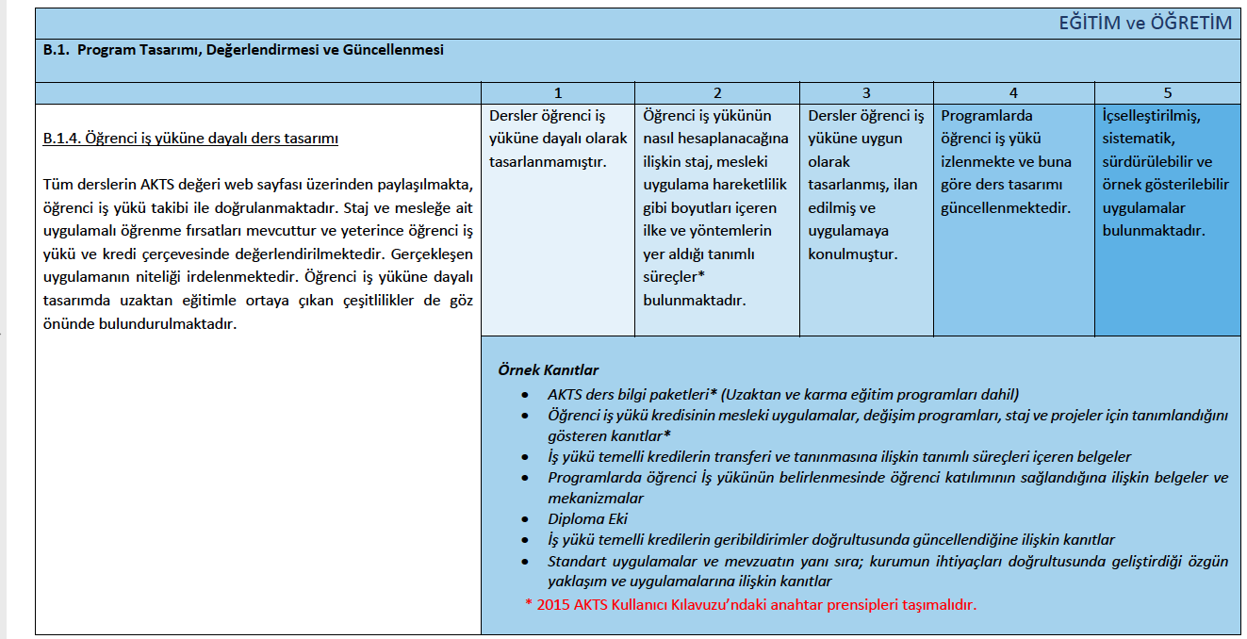

Slide 12
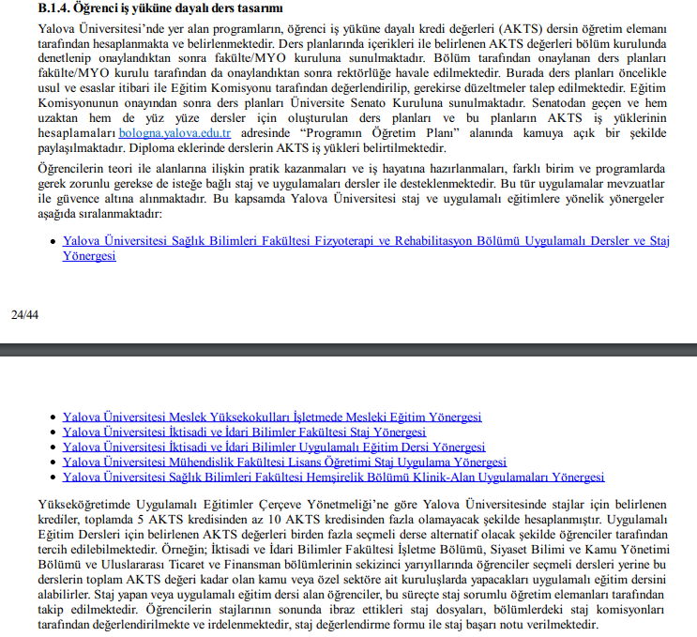
12

Slide 13
13

Slide 14
14
Zaman Planı
(Kurum İç Değerlendirme Raporu-KİDR)

Slide 15
TARİH | FAALİYET | SORUMLU BİRİM/KİŞİ | AÇIKLAMA
17 Şubat | KİDR hakkında üst yazı | Kalite Koordinatörlüğü | Birimlerden talep edilen bilgiler konusunda
17 Şubat – 3 Mart | Birimlerin bilgi toplaması ve Birim Kalite Koordinatörüne göndermesi | Birim Kalite Komisyonları | Alt ölçütlere göre talep edilen bilgilerin toplanması
20 Şubat – 20 Mart | KİDR yazılması ve performans göstergeleri verilerinin toplanması | Kalite Koordinatörlüğü-Strateji Geliştirme Daire Başkanlığı | İlgili destek ekipleri üyeleri ile koordineli çalışarak alt ölçütlerin yazılması
6 Mart | Birimler tarafından toplanan bilgilerin Kalite Koordinatörlüğüne gönderilmesi | Birim Kalite Koordinatörü | Birim Kalite Komisyonlarının topladığı bilgileri
6 – 10 Mart | Destek ekiplerinin konsolide süreci | Kalite Komisyonu Destek Ekipleri | Birim Kalite Komisyonlarından gelen bilgilerin konsolide edilmesi
10 – 17 Mart | Destek Ekipleri ve Birim Kalite Komisyonları Toplantıları | Kalite Komisyonu Destek Ekipleri | Destek Ekiplerinin talep edilen alt ölçütleri puanlaması
20 Mart | KİDR Son Değerlendirme Toplantısı | Kalite Koordinatörlüğü-Strateji Geliştirme Daire Başkanlığı | Raporun gözden geçirilmesi ve puanlama yapılması
21 Mart | KİDR’in Senato Üst Yazısı | Kalite Koordinatörlüğü | KİDR’in Senato Toplantısında görüşülmesi üzere üst yazının Yazılması
23-30 Mart | KİDR YÖKAK veri tabanına girilmesi | Kalite Koordinatörlüğü | KİDR son düzeltmelerinin yapılıp YÖKAK veri tabanına girilmesi

Slide 16
Dikkat!!!
16
Destek ekipleri konsolide çalışmalarında farklı birimler tarafından iletilen farklı mekanizmaları maddeler halinde sunmalıdır.
Kanıt! Kanıt! Kanıt!

Slide 17
Teşekkürler Yalova Üniversitesi Kalite Koordinatörlüğü Şubat/2023
Herkesle kalite, her zaman kalite ♾

